Slide 1
RandomGame
Projekt grupowy

Slide 2

ZESPÓŁ

Slide 3
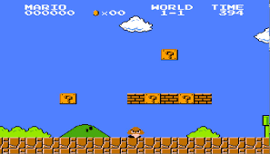
Wyzwanie…
Stworzenie ciekawej platformówki w 4 osoby w 2 miesiące

Slide 4
Wyzwanie c.d.
Dobra komunikacja w zespole
Implementacja silnika gry
Grafika
Design poziomów
Proceduralne generowanie terenu
Testowanie
Przygotowanie pod platformy mobilne
Dokumentacja

Slide 5

GitHub
Znane każdemu środowisko do kontroli wersji
Możliwość sprawdzania postępów prac
Możliwość zgłaszania pomysłów na bieżąco
Przydzielanie zadań odpowiedzialnym osobom

Slide 6
Unity
Łatwość obsługi
Dostępność rozwiązań
Gotowe grafiki
Rozbudowane środowisko

Slide 7
Problemy
Mało czasu
Brak możliwości częstych spotkań
Sporadyczne spotkania
Spóźnienia

Slide 8
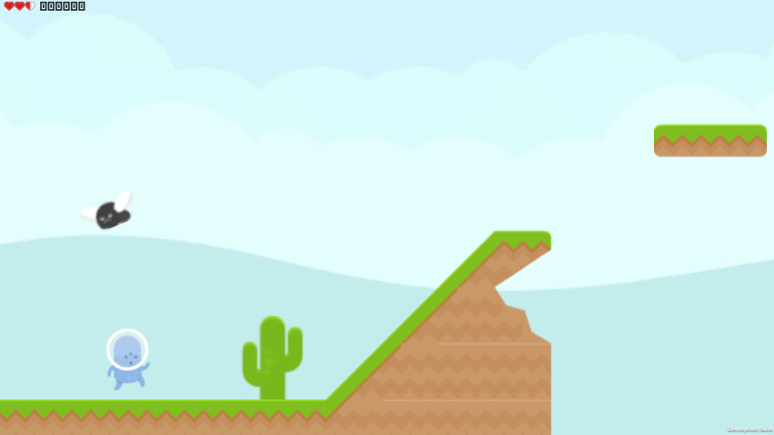
Co się udało?

Slide 9
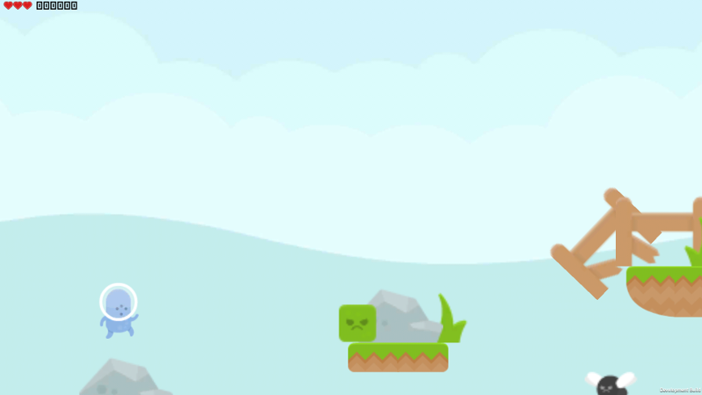
Co się udało2?

Slide 10
Co się jeszcze udało:
Działająca aplikacja
Korzystamy z gotowych grafik
Realizacja podstawowych założeń
Integracja z platformami mobilnymi

Slide 11
Co się nie udało
Brak dostatecznych testów
Brak zaimplementowanych wszystkich funkcjonalności
Nie wszystkie założenia zostały zrealizowane
Statyczne poziomy
Autorska grafika
Brak dokumentacji

Slide 12

U nas działa ☺

